Slide 1
第七周进展汇报
NPU通用性迭代+EDA&FPGA验证工作
章国懿、赵智远、程沐阳、何睿隽 · Peking University
2026.10
Notes:
本周围绕无CPU NPU的可编程能力、JTAG控制接口和双SRAM整芯片实现展开。保留原稿作者与日期。
项目来源：
/Users/mac/Documents/demos/ChipDesign/docs/ARCHITECTURE.md
/Users/mac/Documents/demos/ChipDesign/docs/NOCPU_DUAL_SRAM_PNR_20261026.md

Slide 2
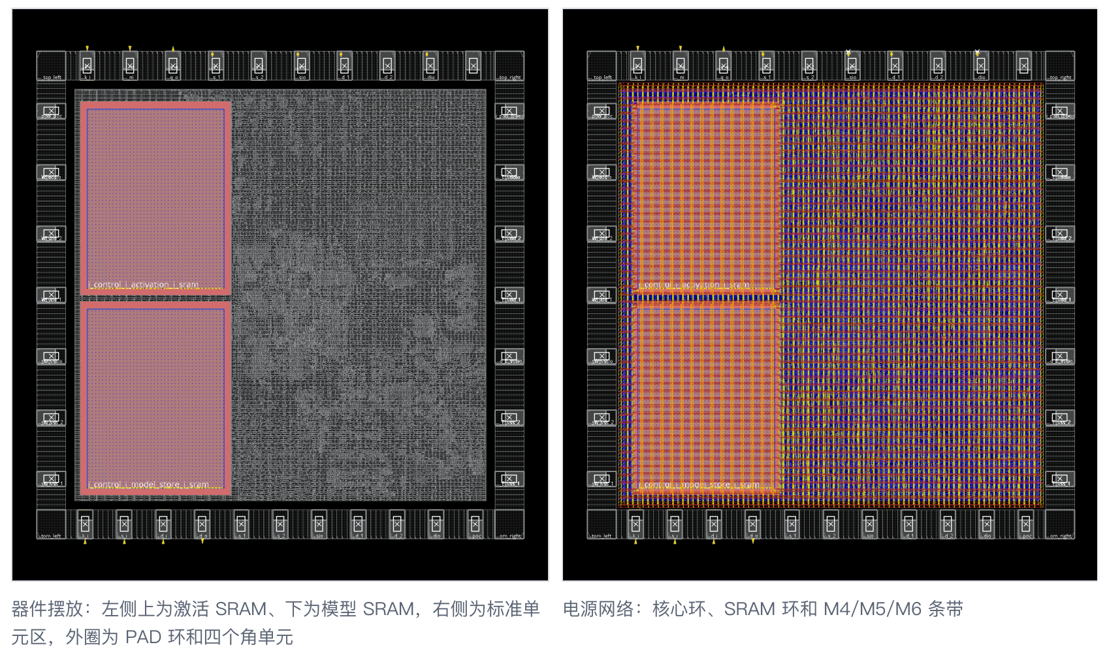
双SRAM NPU芯片布局布线结果
Innovus渲染
3.765 mm²
整芯片面积（含 PAD 环）
1940.4 × 1940.4 μm
综合面积 2.116 mm²
标准单元 1.313 mm²
两颗 SRAM 0.803 mm²
布线后时序（Innovus）
Setup +0.165 ns
Hold +0.025 ns
TT 1.8 V / 25 °C，核心 50 MHz。结果限于单工艺角，尚未覆盖多角 STA、IR/EM 与芯片级 ESD 评审。
Notes:
左图保留原稿Innovus实图，SRAM在西侧叠放。3.765是包含PAD环的Die面积，不能与综合面积直接比较。综合面积由1.313+0.803=2.116 mm²组成。Innovus时序包含SRAM接口。独立PrimeTime将SRAM作为黑盒，不应把其结果当作全SRAM路径签核。Calibre DRC存在已分类放行规则，不能口述为Calibre零条结果。
项目来源：
/Users/mac/Documents/demos/ChipDesign/docs/NOCPU_DUAL_SRAM_PNR_20261026.md
/Users/mac/Documents/demos/ChipDesign/docs/validation/nocpu_dual_sram_pnr_20261026.json

Slide 3
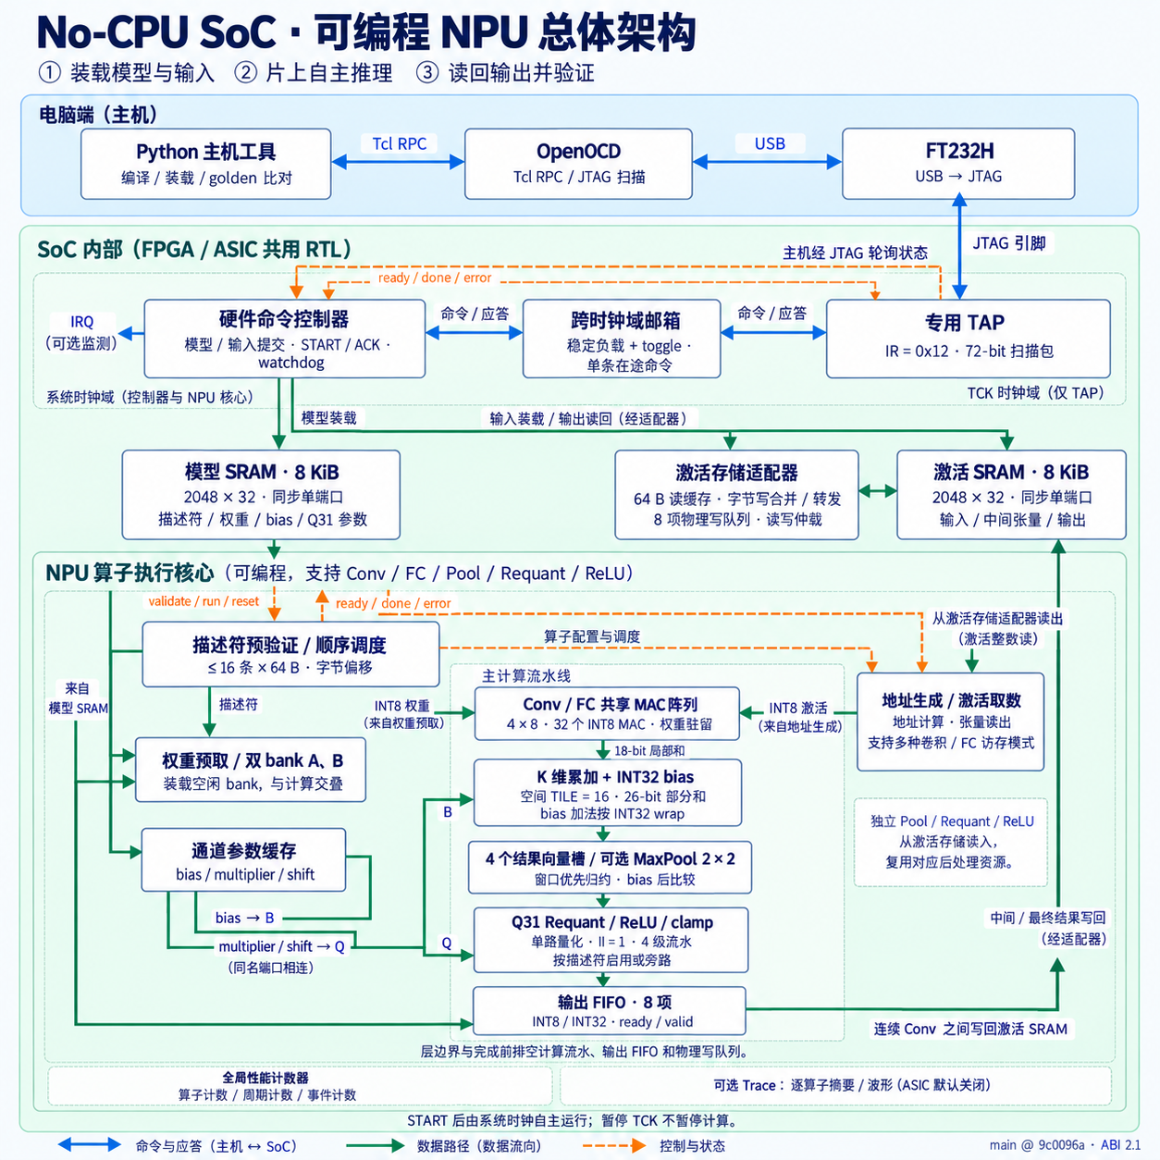
No-CPU版本的JTAG测试
主机完成装载与比对，START 后由片上系统时钟独立执行
主机侧
测试结果
Python 编译并装载模型
OpenOCD 下发扫描
FT232H 转换 JTAG 电平
70 / 70
SDF 仿真 JTAG 命令通过
两次推理及复位恢复
时序违例 0
片上侧
专用 TAP 接收扫描包
CDC 邮箱跨时钟域
命令控制器提交与启动
FPGA 布线结果
50 MHz
WNS +0.056 ns
Notes:
按用户要求保留原稿架构图，不修改图片或位置。主机脚本使用IR=0x12，72-bit为TAP扫描包，内部CDC响应为37-bit负载。图形中若省略了接口仲裁，讲解以RTL为准。70条门级命令与70个RTL程序场景是不同集合。FPGA布线记录尚不包含烧板与物理板上测量。
项目来源：
/Users/mac/Documents/demos/ChipDesign/software/host/nocpu_jtag.py
/Users/mac/Documents/demos/ChipDesign/hardware/soc/rtl/control/npu_jtag_transport.sv
/Users/mac/Documents/demos/ChipDesign/docs/NOCPU_DUAL_SRAM_PNR_20261026.md
/Users/mac/Documents/demos/ChipDesign/docs/NPU_DUAL_SRAM_IMPLEMENTATION_20261026.md

Slide 4
专用 TAP 与片上命令控制路径
片上命令控制器承接主机事务，NPU 执行描述符程序
层次 | 接口与职责
专用 TAP | 接收命令、移位扫描、返回状态与数据
跨时钟域邮箱 | 稳定负载 + toggle 握手，避免覆盖在途命令
命令控制器 | 地址译码、提交校验、启动、结果保护与错误恢复
NPU 程序核心 | 预验证全部描述符，随后按顺序调度算子
运行与完成的约束
运行期间锁定模型与输入写入。写回全部提交 SRAM 后置 done，输出保留至 ACK。
软复位或超时会取消在途操作并清除有效性，SRAM 内容不整片清零，重新提交后才能运行。
Notes:
当前生产顶层只实例化JTAG transport和NPU control subsystem，没有指令CPU、RISC-V Debug Module、AXI互连或DMA。历史CPU系统已独立归档。图中所有控制都通过已实现的命令接口完成。邮箱单条在途命令，主机交换先检查busy再提交。
项目来源：
/Users/mac/Documents/demos/ChipDesign/hardware/soc/rtl/my_soc_top.sv
/Users/mac/Documents/demos/ChipDesign/hardware/soc/rtl/control/npu_command_controller.sv
/Users/mac/Documents/demos/ChipDesign/hardware/soc/rtl/control/npu_jtag_transport.sv
/Users/mac/Documents/demos/ChipDesign/docs/ARCHITECTURE.md

Slide 5
ABI 2.1：主机如何描述模型并控制推理
ABI 2.1 约定模型布局、扫描包格式与装载运行顺序
模型包：描述计算与存储位置
事务顺序
组成 | 主机生成的内容
描述符 | 最多 16 条，每条 64 B 算子、形状、地址偏移与融合标志
权重 | 按实际阵列列数打包 ≤4 通道尾 tile 每行 4 B
通道参数 | INT32 bias、Q31 multiplier、shift
manifest | ABI、阵列配置、输入输出位置 模型长度与激活峰值容量
01 MODEL_BEGIN / 写入模型
MODEL_COMMIT 触发预验证
02 INPUT_BEGIN / 写入输入
INPUT_COMMIT 刷新写缓冲
03 START / 轮询状态
读取结果 / ACK
主机先读取能力寄存器核对 ABI、阵列与容量。ABI 或列数不匹配时需要重新编译模型包。
Notes:
模型存储总共8KiB，由描述符、权重、偏置和量化参数共同占用。激活8KiB由所有生存张量共同占用。主机manifest不意味着全部以相同形式驻留芯片。命令op8+地址32+数据32形成72bit请求。MODEL_COMMIT预验证源有效区域、dtype、范围和量化参数。START还要求输入已提交。尾tile紧凑布局为ABI2.1的重要变更。
项目来源：
/Users/mac/Documents/demos/ChipDesign/software/host/nocpu_jtag.py
/Users/mac/Documents/demos/ChipDesign/software/host/npu_program.py
/Users/mac/Documents/demos/ChipDesign/docs/ARCHITECTURE.md
/Users/mac/Documents/demos/ChipDesign/docs/NOCPU_DUAL_SRAM_PNR_20261026.md

Slide 6
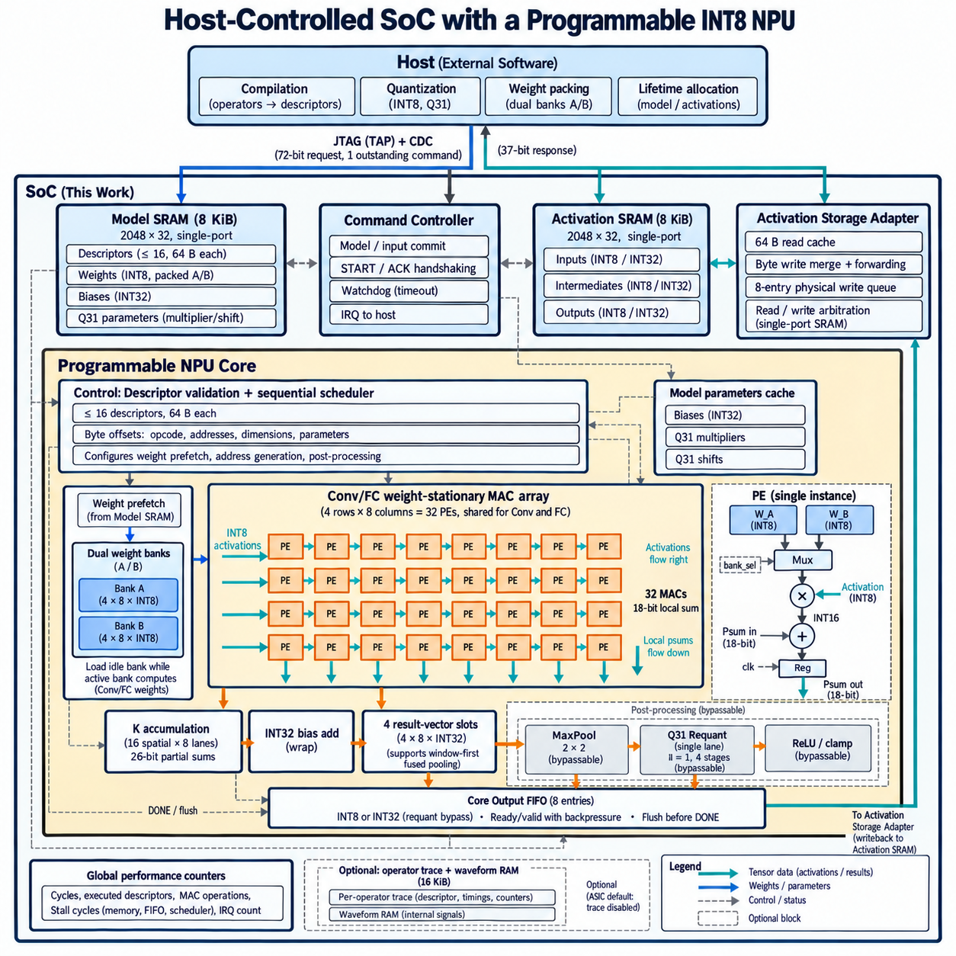
SoC架构Outline
双 SRAM 提供独立存储通路，Conv / FC 复用同一计算阵列
片上存储
共享计算
模型 SRAM 8 KiB
描述符、权重与通道参数
激活 SRAM 8 KiB
输入、中间张量与输出
4 × 8 INT8 MAC
双权重 bank 交叠装载
空间 TILE = 16
4 个结果向量槽
融合后处理
激活访问适配
bias 后执行 MaxPool
单路 Q31，II = 1
ReLU / clamp
8 项输出 FIFO 处理背压
64 B 读缓存
字节写合并与转发
8 项物理写队列
Notes:
按用户要求完整保留原稿架构图。旁注给出精确RTL配置：4行8列共32个MAC，若图中PE方块数与标注不同，以4×8文字和RTL为准。模型与激活各一颗独立同步单端口SRAM。MAC局部和18bit，K累加26bit，bias按INT32wrap。主通路为MAC、K累加、bias、结果槽、Pool、Requant、ReLU/clamp、输出FIFO、激活适配器。参数缓存服务bias和量化。激活物理写队列与核心输出FIFO不同。连续Conv之间真实写回激活SRAM。
项目来源：
/Users/mac/Documents/demos/ChipDesign/docs/ARCHITECTURE.md
/Users/mac/Documents/demos/ChipDesign/hardware/npu/rtl/npu_program_core.sv
/Users/mac/Documents/demos/ChipDesign/hardware/npu/rtl/npu_mac_array.sv
/Users/mac/Documents/demos/ChipDesign/hardware/npu/rtl/npu_activation_store.sv

Slide 7
Demo部署原理与模型通用性边界
主机负责图转换与内存规划，芯片在已支持的算子和容量范围内执行
模型部署与支持范围
课程网络 RTL 验证
层次 | 当前支持与边界
部署流程 | 量化、NHWC 转换、合法融合 生命周期分配与权重打包
Conv / FC | INT8，Conv 1×1 / 3×3，stride 1 / 2 K ≤ 1024，输出通道 ≤ 256
逐元素与池化 | ReLU，Q31 Requant MaxPool 2×2、stride 2
容量约束 | 模型与激活各 8 KiB，描述符 ≤ 16 各项上限与容量必须同时满足
网络 | 4×8 周期
KWS | 3262
MNIST | 5777
HAR | 1025
ECG | 不支持
ECG 受限于 MaxPool1D
周期来自真实 SRAM 模型仿真
当前不支持任意网络直接部署。groups / dilation 为 1，zero-point 为 0，多消费者中间值保留写回。
Notes:
证据是main最终优化版本课程基准，真实SRAM模型、逐次核对张量写回。KWS基线3826，优化3262，减少14.7%。课程网络验证不等于任何第三方模型均支持，也不等于板上实测。三步优化依次为激活读优先3448、描述符读取流水3346、窄尾tile权重压缩3262。仅ReLU精确同区域支持in-place。不要把五算子可编程能力表述为通用ONNX硬件。
项目来源：
/Users/mac/Documents/demos/ChipDesign/docs/NOCPU_DUAL_SRAM_PNR_20261026.md
/Users/mac/Documents/demos/ChipDesign/docs/ARCHITECTURE.md
/Users/mac/Documents/demos/ChipDesign/software/host/npu_program.py

Slide 8
AI辅助设计和验证工作
AI 辅助提出修改与编写脚本，项目验收依赖可复现的测试和工具报告
工作环节 | 具体问题与处理 | 验收依据
接口与回归 | 检查 JTAG 十六进制扫描格式 覆盖异常命令、复位与超时 | 70 个程序场景 行为 SRAM / 真实宏两套配置
RTL 优化 | 激活读优先，描述符取指流水 窄尾 tile 紧凑权重布局 | KWS 3826 降至 3262 周期 逐次比对全部张量写回
后端流程诊断 | 修复 hold 优化密度门限 金属填充及 SRAM 电源悬线 | Innovus 时序及物理检查 Calibre / PrimeTime / Formality
门级验证 | 修正 SDF 标注方式 仅对精确 CDC 名单放行 | 70 条 JTAG 命令通过 时序违例 0
工程判断与结果边界
设计者审核架构与约束，验证脚本保留失败记录。后续补充多角 STA、IR/EM 及实板复测。
Notes:
本页描述可复用的AI协作及工程验收流程，具体工作与验收数字来自项目记录，不对历史每个改动的AI作者身份作断言。70程序场景与70条SDF命令是不同测试集合。工具签核边界：TT1.8V25°C单角，PrimeTime与Formality将SRAM黑盒化，SRAM时序由Innovus检查。Calibre有2427条按规则分类放行结果，LVS有厂商IO电阻版本差容差。尚未做多角STA、IR/EM、密封环和芯片级ESD评审。
项目来源：
/Users/mac/Documents/demos/ChipDesign/docs/NOCPU_DUAL_SRAM_PNR_20261026.md
/Users/mac/Documents/demos/ChipDesign/docs/NPU_DUAL_SRAM_IMPLEMENTATION_20261026.md
/Users/mac/Documents/demos/ChipDesign/software/host/nocpu_jtag.py

